Slide 1

Khoa học 5
Chủ đề 2: Năng lượng
Bài 5. Năng lượng và năng lượng chất đốt (Tiết 2)

Slide 2



Slide 3



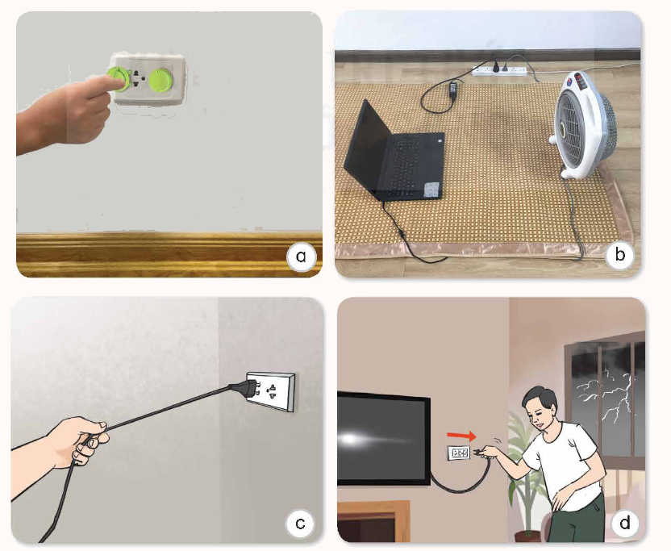
Thảo luận nhóm và nhận xét các trường hợp sau có đảm bảo an toàn khi sử dụng điện không?

Slide 4


Slide 5

3.
SỬ DỤNG AN TOÀN VÀ TIẾT KIỆM

Slide 6

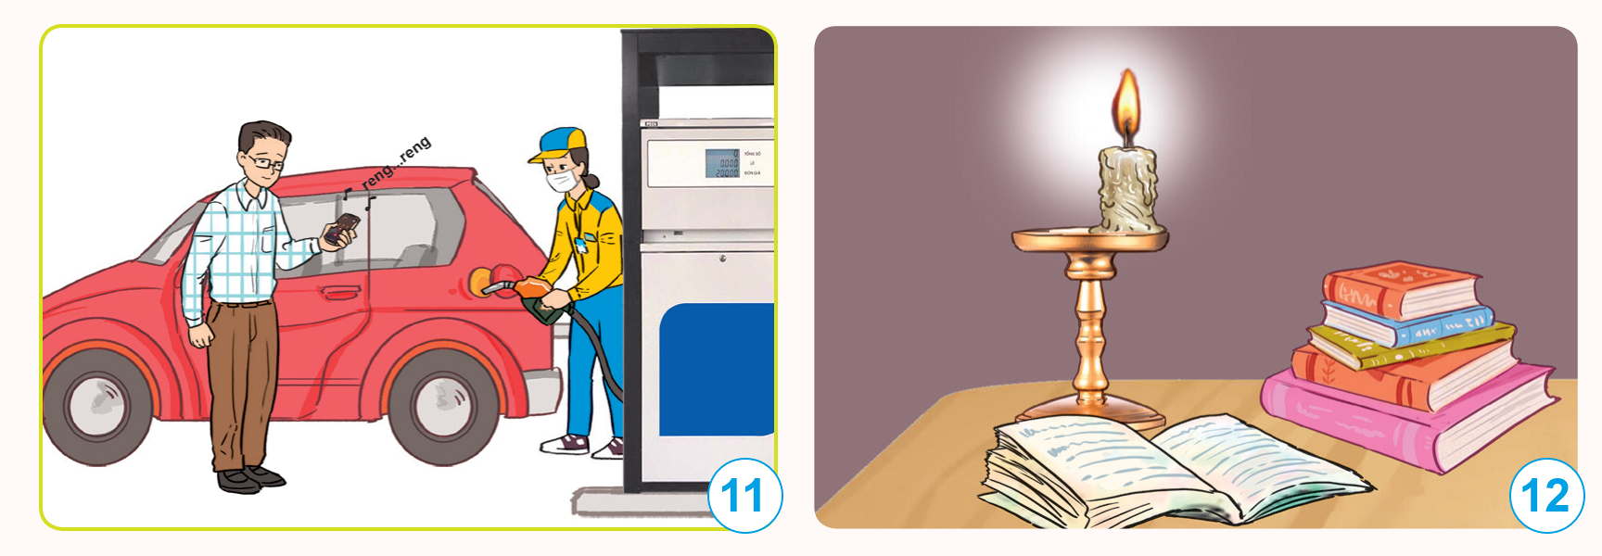
Các nguy cơ gây cháy nổ khi sử dụng chất đốt
Quan sát hình 11 và 12: Nói về những nguy cơ có thể xảy ra ở mỗi tình huống trong hình 11 và 12.

Slide 7
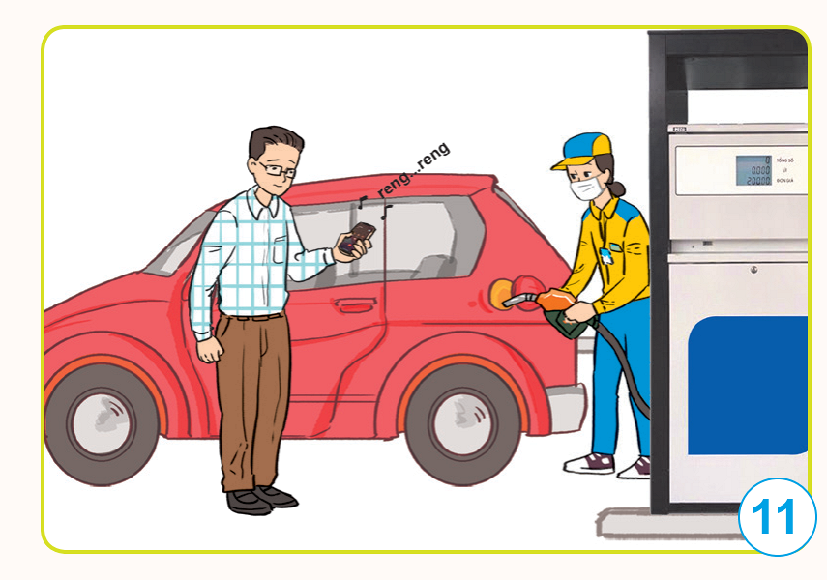

Hình 11: Sử dụng điện thoại khi đang đổ xăng có thể gây cháy, nổ.
Hình 12: Nến có thể bị rơi xuống trang sách và gây cháy.

Slide 8

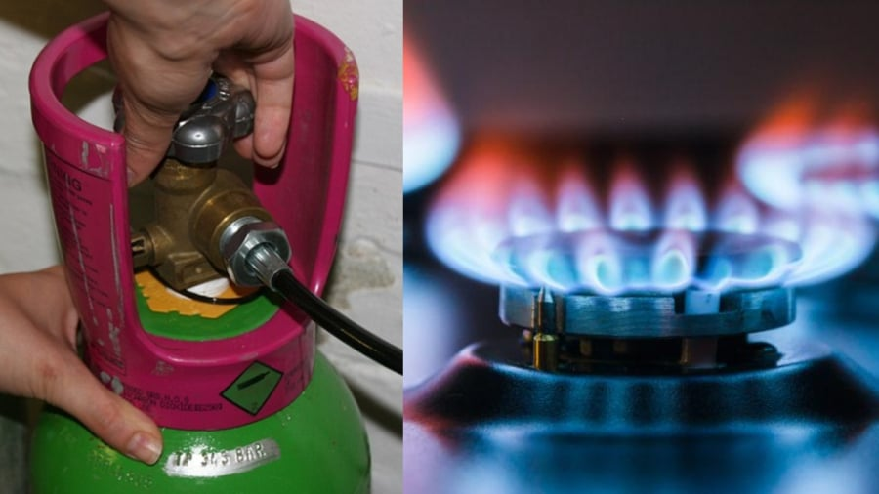
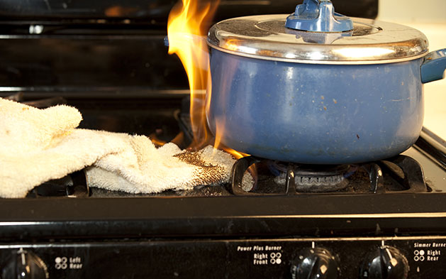
Câu hỏi mở rộng: Nêu một số tình huống khác có thể dẫn tới nguy cơ gây cháy, nổ khi sử dụng chất đốt.
Không khóa van bình gas sau khi đun nấu.
Để các chất dễ cháy, nổ như gas, xăng, dầu, giấy, củi,… gần lửa.

Slide 9
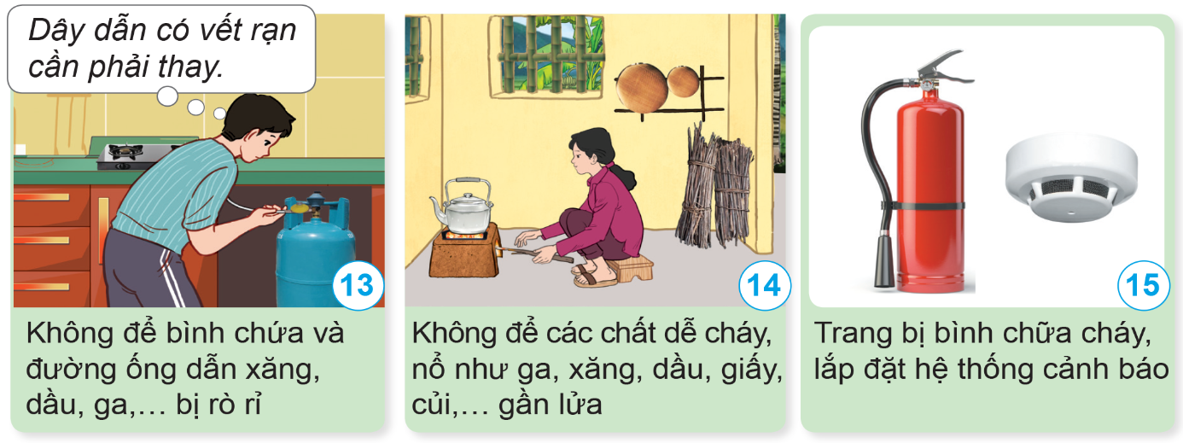
Các biện pháp phòng chống cháy nổ
Nêu biện pháp phòng chống cháy, nổ khi sử dụng chất đốt trong các hình trên.

Slide 10
Không để bình chứa và đường ống dẫn xăng, dầu, gas,… bị rò rỉ.
Không để các chất dễ cháy, nổ như gas, xăng, dầu, giấy, củi,… gần lửa.
Trang bị bình chữa cháy, lắp đặt hệ thống cảnh báo.

Slide 11

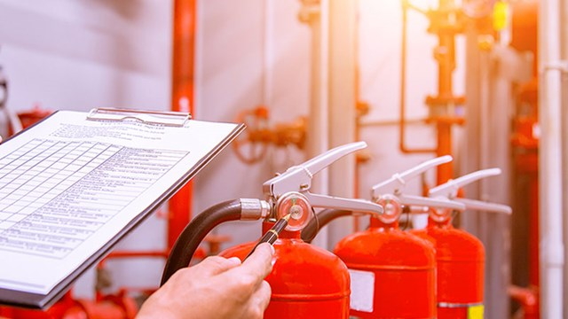
Kể thêm một số biện pháp phòng chống cháy, nổ khi sử dụng chất đốt.
Mở rộng
Tuyên truyền cho mọi người về công tác phòng cháy, chữa cháy
Luôn cảnh giác, tuân thủ các quy định về phòng cháy chữa cháy, chuẩn bị sẵn sàng các phương tiện chữa cháy để kịp thời xử lý khi có sự cố cháy, nổ xảy ra.

Slide 12

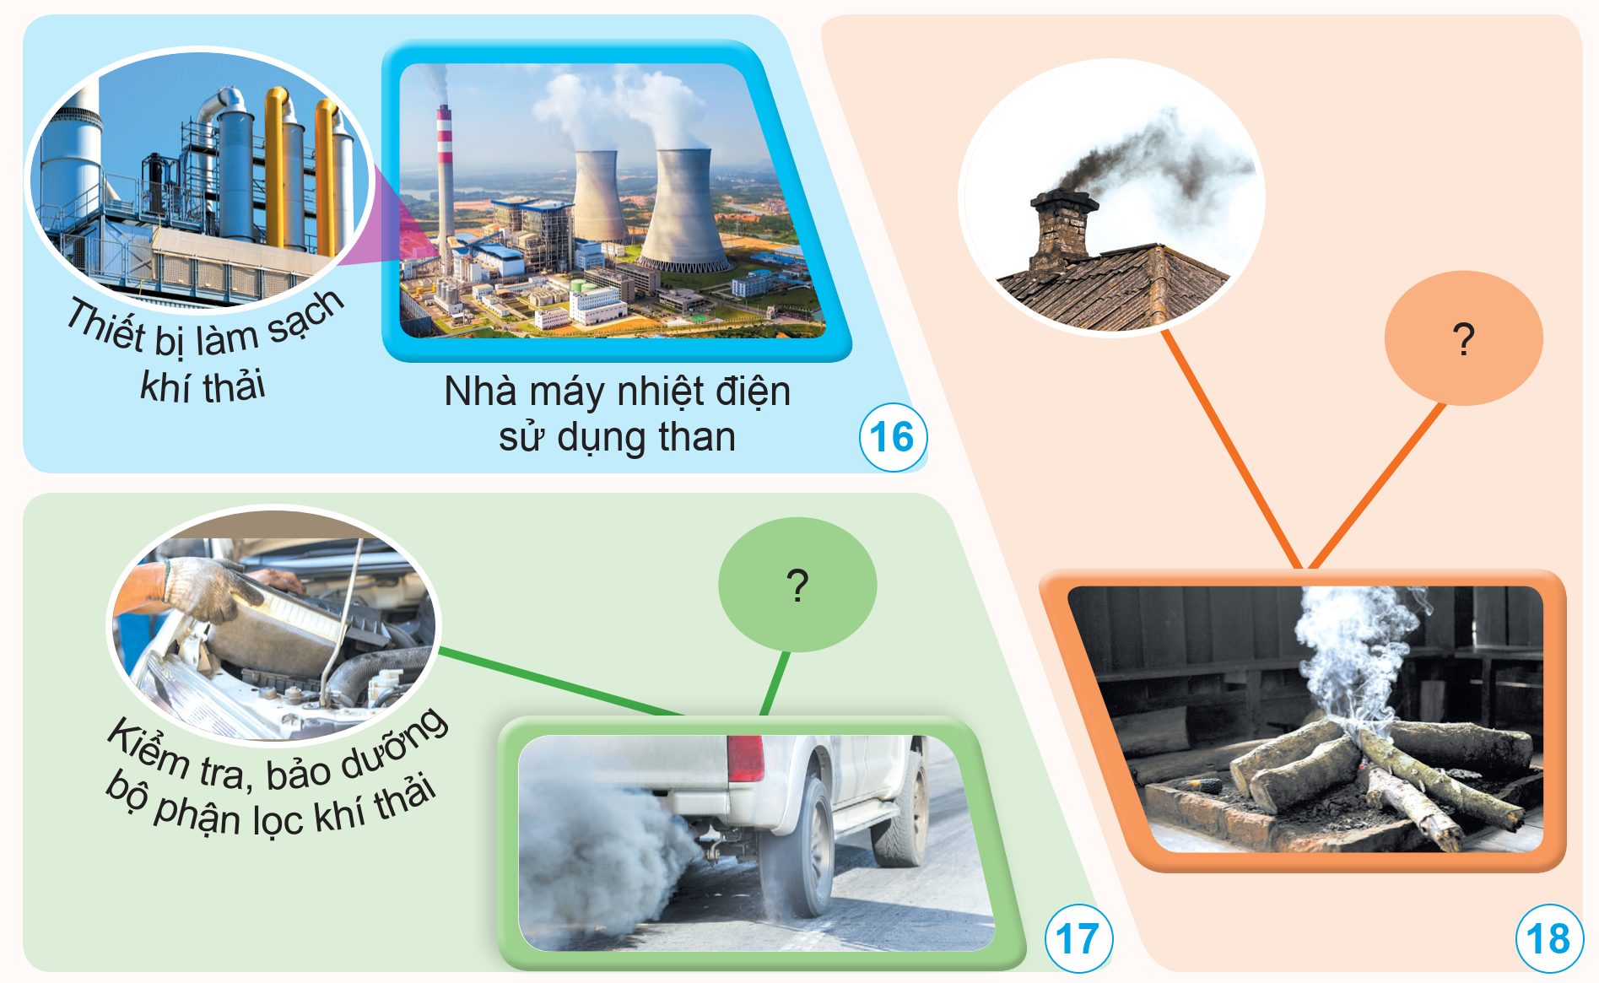
Tác hại của việc sử dụng chất đốt
Dựa vào hình và thông tin đã đọc, cho biết: Vì sao khi sử dụng chất đốt có thể gây ô nhiễm môi trường?

Slide 13

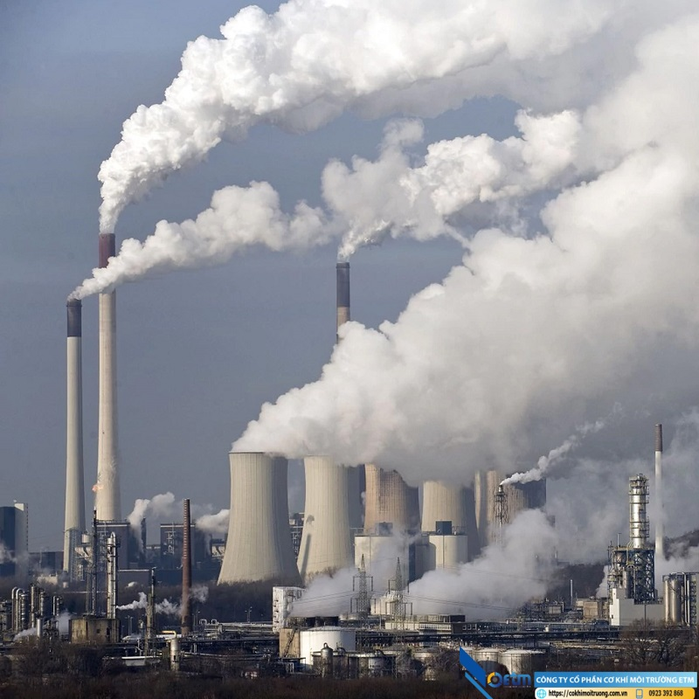
Vì các chất đốt khi cháy đều sinh ra khí các – bô – níc cùng nhiều loại khí và chất độc khác, khi thải vào môi trường sẽ làm ô nhiễm không khí.

Slide 14

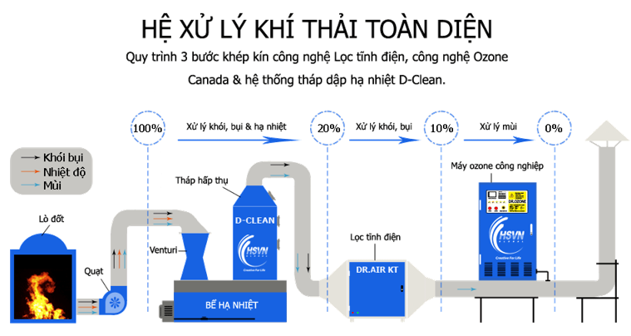
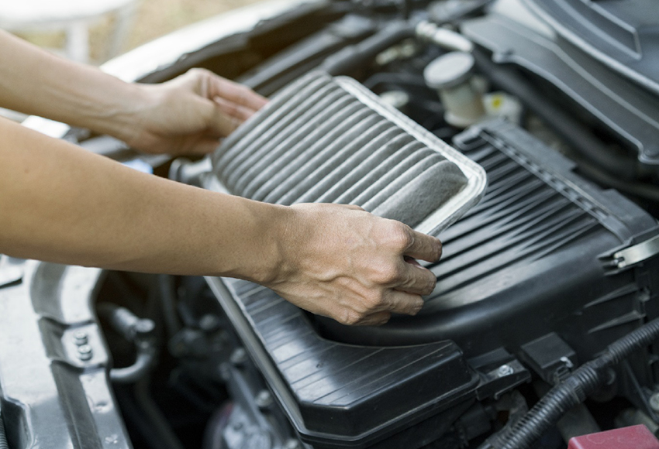
Câu hỏi vận dụng: Em hãy nêu một số biện pháp hạn chế gây ô nhiễm khi sử dụng chất đốt.
Sử dụng các thiết bị làm sạch khí thải trước khi thải ra môi trường.
Kiểm tra, bảo dưỡng bộ phận lọc khí thải.

Slide 15
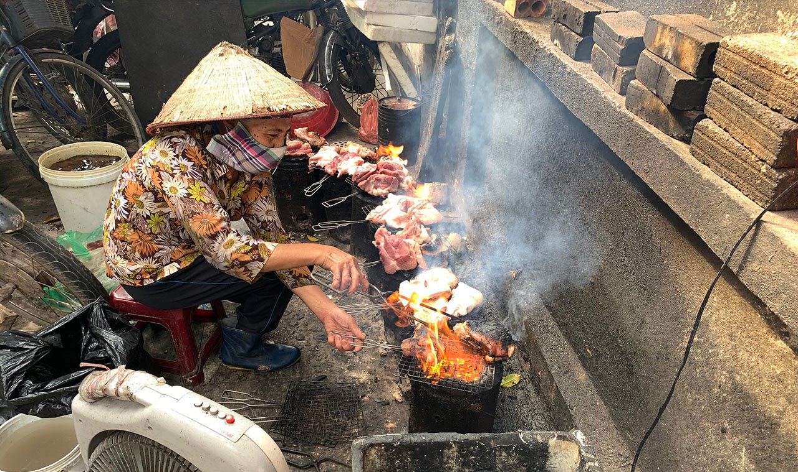

Sử dụng than, dầu, gas trong quá trình đun nấu, sản xuất … có thể gây ô nhiễm môi trường.
Nêu ví dụ về việc sử dụng chất đốt có thể gây ô nhiễm môi trường.

Slide 16
Thực hiện tiết kiệm chất đốt theo ba bước:
Bước 1: Tìm hiểu những việc làm tiết kiệm chất đốt qua sách, báo, internet,….
Ví dụ: Tắt bếp khi không sử dụng; Điều chỉnh ngọn lửa phù hợp khi đun;…
Bước 2: Trao đổi thông tin trong nhóm và lựa chọn hình thức báo cáo (thuyết trình, báo tường, poster,…).
Bước 3: Báo cáo, chia sẻ trước lớp.

Slide 17

Ở gia đình và địa phương em sử dụng những biện pháp nào để giảm ô nhiễm môi trường khi sử dụng chất đốt? Đánh giá việc thực hiện sử dụng chất đốt an toàn và tiết kiệm ở gia đình em.
Biện pháp giảm ô nhiễm môi trường khi sử dụng chất đốt: tiết kiệm chất đốt; kiểm tra, bảo dưỡng định kì bộ phận lọc khí thải,...
Gia đình em đã thực hiện sử dụng chất đốt an toàn và tiết kiệm.

Slide 18

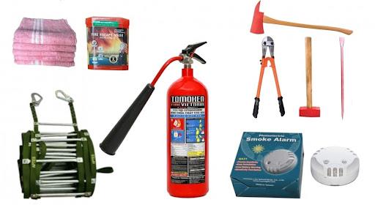
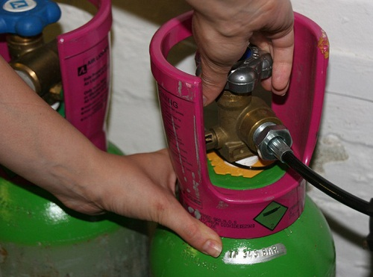
Câu hỏi vận dụng
Em và gia đình cần làm gì để sử dụng chất đốt an toàn và tránh lãng phí?
Trang bị dụng cụ phòng cháy chữa cháy tại gia đình
Thường xuyên kiểm tra bình chứa và ống dẫn xăng, dầu, gas để tránh rò rỉ.

Slide 19


Slide 20

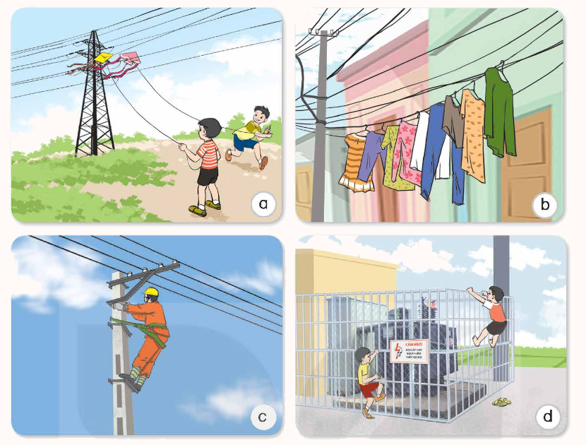
Quan sát hình và cho biết việc nên làm, không nên làm để đảm bảo an toàn cho con người.
Notes:
C

Slide 21


Kể thêm một số trường hợp sử dụng điện an toàn và không an toàn.
- Không cầm các vật bằng kim loại cắm vào ổ lấy điện.
- Sử dụng dây điện có vỏ bọc đầy đủ.
- Dùng bút thử điện thử ổ cắm khi nghi ngờ bị hở điện.
- Lau khô tay hoặc sử dụng khăn khô để cắm phích điện….
- Sử dụng điện thoại khi đang sạc pin.
- Sử dụng loại dây điện bị hở hoặc kém chất lượng.
- Sử dụng nhiều thiết bị cùng một lúc,….
Notes:
C

Slide 22
- Để an toàn khi sử dụng điện, chúng ta cần tuân thủ những quy tắc gì?
- Đề xuất việc cần làm để sử dụng điện an toàn cho gia đình và những người xung quanh.
Notes:
C

Slide 23
Trả lời:
- Để an toàn khi sử dụng điện, chúng ta cần tuân thủ theo các biển báo an toàn điện, không chơi hoặc đến gần đường dây điện, trạm biến áp; tuyệt đối không chạm tay vào chỗ hở của đường dây điện, lỗ ở ổ cắm điện,….
- Việc cần làm để sử dụng điện an toàn cho gia đình và những người xung quanh:
+ Thường xuyên kiểm tra hệ thống điện tại gia đình theo định kì hàng tuần, hàng tháng.
+ Dán các biển báo an toàn điện tại khu vực cần thiết.
+ Khi phát hiện có hiện tượng hở điện cần thông báo tới người lớn, tiến hành dập cầu dao điện để kiểm tra.
+ Tổ chức buổi hướng dẫn sử dụng điện an toàn tại các hộ gia đình trong hàng năm.
Notes:
C

Slide 24

HƯỚNG DẪN VỀ NHÀ
Ôn tập kiến thức đã học trong bài
Hoàn thành bài tập trong VBT
Chuẩn bị trước
Bài 6

Slide 25


Slide 26


Để kết nối cộng đồng giáo viên và nhận thêm nhiều tài liệu giảng dạy,
mời quý thầy cô tham gia Group Facebook
theo đường link:
Hoc10 – Đồng hành cùng giáo viên tiểu học
Hoặc truy cập qua QR code

